Slide 1
Биохимические свойства микроорганизмов

Slide 2
Под биохимическими свойствами понимают способность производить расщепление и синтез различных химических веществ при помощи своих ферментов. Каждому виду м/о свойственны определенные ферменты, что позволяет учитывая и другие свойства и признаки дифференцировать их. Под действием сахаролитических ферментов бактерий сахара расщепляются на альдегиды и кислоты. Конечными продуктами их расщепления являются газообразные вещества: СO₂ и Н₂.

Slide 3
1. Сахаролитические свойства
Для обнаружения сахаролитических ферментов исследуемую культуру бактерий засевают в питательные среды Гисса, называемые также «пестрым» рядом. «Пестрый» ряд Гисса содержит обычно 5 пробирок: с глюкозой, лактозой, маннитом, мальтозой и сахарозой. При некоторых исследова­ниях для более углубленного изучения биохимических свойств выделенного микроба ряд Гисса дополняют дульцитом, сорбитом, ксилозой, арабинозой и некоторыми другими сахарами. Другими словами, есть «большой» и «малый» «пестрый ряд».

Slide 4
Среды Гисса бывают жидкими и полужидкими (с добавлением 0,2—0,5% агар-агара). В пробирки с жидкими средами Гисса для обнаружения газов, являющихся конечными продуктами распада сахаров, опускают «поплавок» — трубочку диаметром 0,5—0,7 см, запаянную с одного конца. «Поплавок» помещают запаянным концом кверху; при стерили­зации он полностью заполняется питательной средой. При образовании в среде газообразных продуктов они вытесняют часть жидкости, находящейся в «поплавке», вследствие чего у запаянного конца его собирается воздушный пузырек.

Slide 5
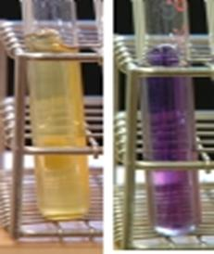
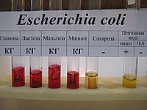
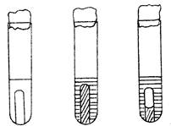

Slide 6
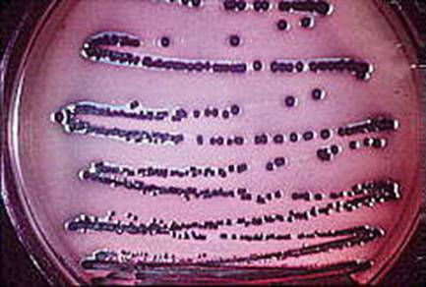
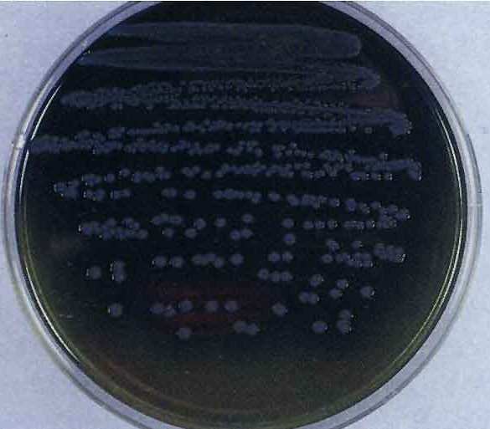
Среда Эндо – с лактозой и основным фуксином. При сбраживании микроорганимом лактозы образуется кислота, восстанавливается фуксин, который окрашивает колонии в красный цвет. Кишечная палочка образует красные колонии с металлическим оттенком. Стафилококк остается без изменения.

Slide 7
2. Протеолитические свойства
Способность микробов разлагать белковые вещества с образованием индола, сероводорода или аммиака.
Разложение белковых веществ (протеинов) выявляют посевом на питательные среды: МПЖ, молоко или свернутую сыворотку.

Slide 8
Посев на желатину производят уколом. Пробирки с посевом оставляют при комнатной температуре на несколько дней. Протеолиз проявляется разложением желатины.
При росте в молоке микробы вырабатывают протеолитические ферменты, через несколько дней вызывают пептонизацию молока (растворение сгустка казеина и просветление).
Засева ми/о на свернутую лошадинную сыворотку. Вокруг колонии среда разжижается, колонии погружаются вглубь (протеолитические свойства). Конечный продукт индол, сероводород или аммиак.

Slide 9
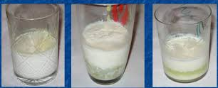

Slide 10
2.1.Определение сероводорода
Засев исследуемой культуры на МПА или МПБ. Между стенкой пробирки и ватной пробкой закрепляют полоску фильтровальной бумаги, пропитанной солями свинца. При выделении сероводорода бумага обугливается.

Slide 11
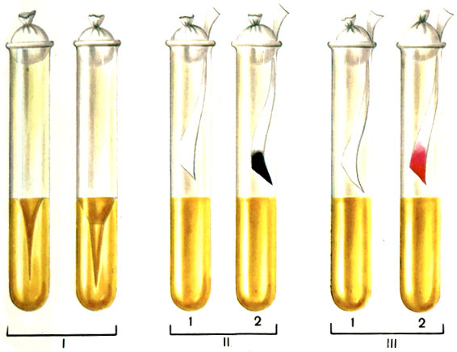

Slide 12
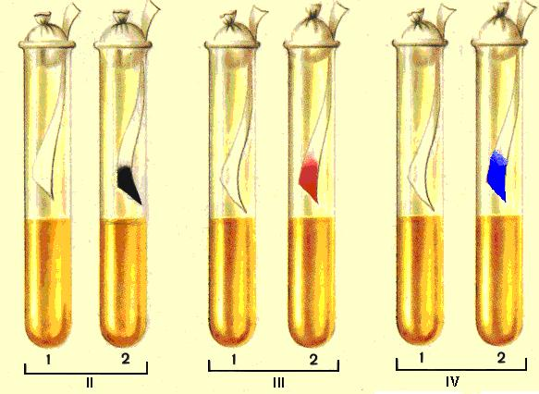
2.2. Определение аммиака
Присутствие аммиака обнаруживается по посинению розовой лакмусовой бумаги (уробактерин, флуоресцирующие бактерии)

Slide 13
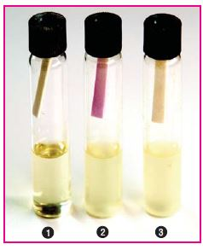
2.3. Обнаружение индола
Присутствие индола определяют с помощью раствора Эрлиха-Боме. К бульонной культуре добавляют 1-2 мл эфира и 1-2 кап. раствора Эрлиха-Боме. Слой эфира окрашивается в розовый цвет в течение 5 минут (Например у кишечной палочки).
Стерильные бумажные диагностические полоски, размером 70х5 мм, пропитанные реактивом Ковача, для обнаружения продуцирующих индол микроорганизмов.

Slide 14
3. Редуцирующие свойства
Способность микроорганизмов редуцировать (обесцвечивать ) красящие вещества. Исследуют, добавляя к питательным средам растворы красок (метиленовая синь, нейтральрот, индигокармин), на которые затем высевают исследуемые микроорганизмы. Краска обесцвечивается под действием молочнокислых стрептококков, кишечных палочек, денитрафицирующих бактерий.

Slide 15
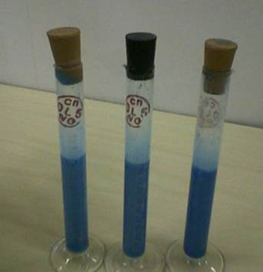
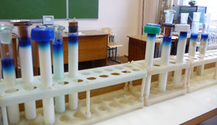

Slide 16
